Slide 1
Subject:
Iqbal Studies 2
Semester: 8th
Session: 2016-2020
Dr. Faiza Kiran

Slide 2
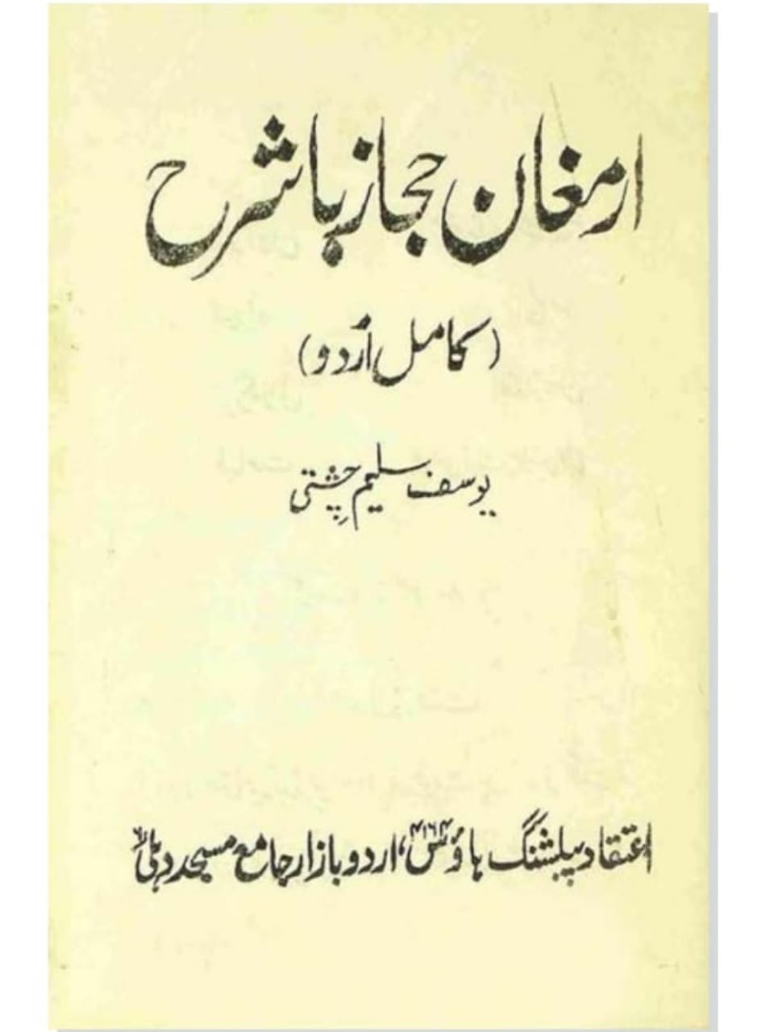

Slide 3
Introduction:
تعارف
ارمغان حجاز فارسی زبان میں شاعری کی ایک کتاب ہے جو عظیم شاعر، فلسفی اور نظریۂ پاکستان کے بانی علامہ اقبال کی تصنیف ہے۔ یہ کتاب 1938ء میں شائع ہوئی۔ ارمغان حجاز کا مطلب ہے حجاز کا تحفہ۔ یہ کتاب علامہ اقبال کی وفات کے چند مہینے بعد شائع ہوئی۔ یہ کتاب اردو اور فارسی دونوں زبانوں کے کلام کا مجموعہ ہے۔ یہ کتاب علامہ اقبال کی نا مکمل کتابوں میں سے ہے جسے وہ حج کا فرض ادا کرنے اور دربارِ حضور ﷺ کی حاضری کے بعد مکمل کرنے کا ارادہ رکھتے تھے ان کا ارادہ تھا کہ وہ ارمغان حجاز لکھ کر حجاز مقدس میں اپنے ساتھ لے جائیں گے لیکن بیماری نے انہیں مہلت نہ دی اور وہ وفات پا گئے اور ان کی وفات کے کے بعد یہ کتاب شائع ہو سکی۔

Slide 4
Text

Slide 5
Translation
میں تیرا ایک ایسا غلام هوں جو صرف تیری رضا کا طالب ہے اور میں صرف اس راستے پر چلتا هوں جس پر تو نےچلنے کو فرمایا هے. لیکن اگر تو مجھ نادان کو یه فرمائے کہ گدھے کو عربی گھوڑا کہوں تو میں ایسا نہیں کہ سکتا.

